Slide 1
Projekt edukacyjny „Myślę, decyduję, działam – finanse dla najmłodszych. 2 edycja”
Projekt realizowany z Narodowym Bankiem Polskim w ramach programu edukacji ekonomicznej.

Slide 2
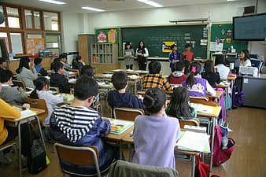
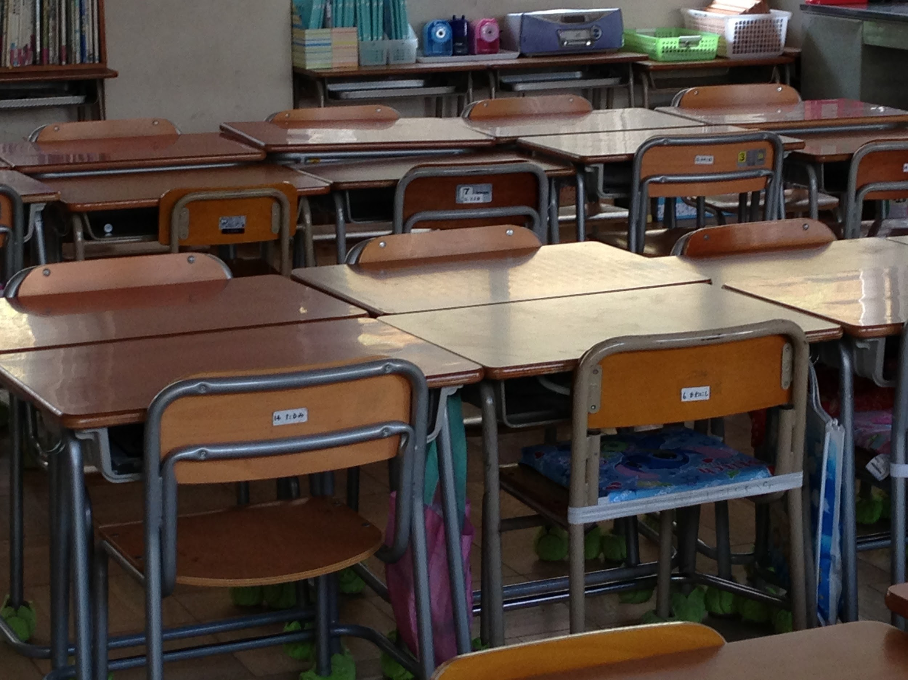
Zagospodarowanie przestrzeni w klasie.
Współpraca z rodzicami.

Slide 3
Zagospodarowanie przestrzeni w klasie – cele ogólne
Ustawienie ławek i innych mebli w sposób umożliwiający pracę w grupach
Przygotowywanie miejsc inicjujących tematykę finansową

Slide 4
Zagospodarowanie przestrzeni w klasie – cele szczegółowe
Ustawienie ławek i innych mebli w sposób umożliwiający pracę w grupach
Przygotowywanie miejsc inicjujących tematykę finansową
samodzielność
wykorzystanie na innych lekcjach
gromadzenie i porządkowanie informacji
świadomość własnej przestrzeni w klasie
kreatywność

Slide 5
Zagospodarowanie przestrzeni w klasie
Przestrzeń współpracy
Drzewo słów
Muzeum pieniądza
Sklep
Bank/Kasa

Slide 6
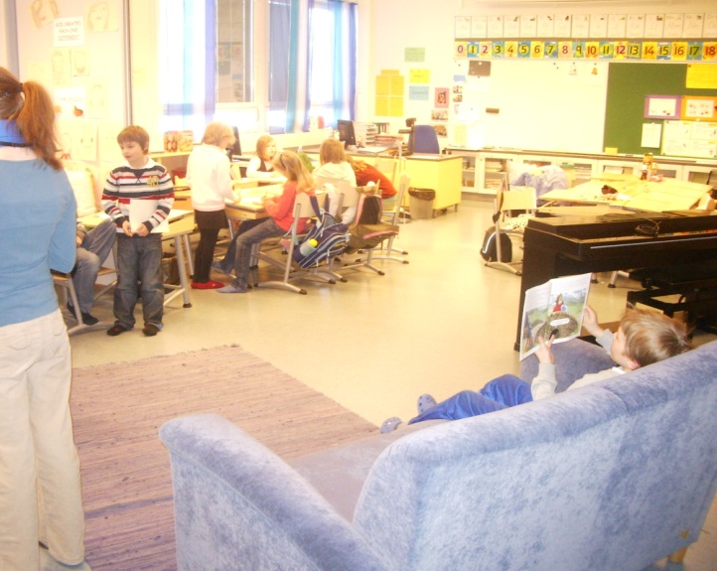
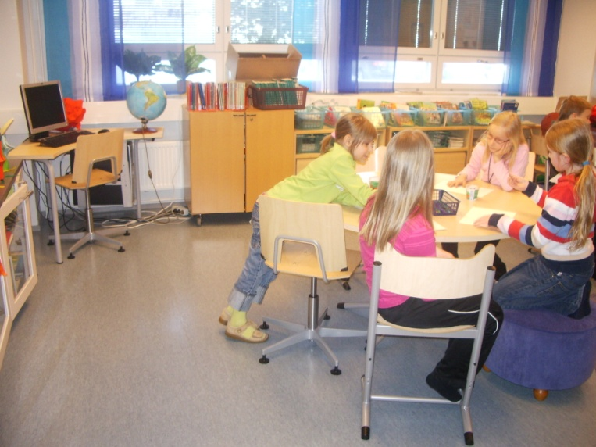
Przestrzeń współpracy

Slide 7
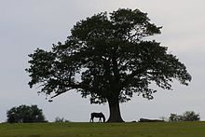
Drzewo słów
rewers
budżet
waluta

Slide 8
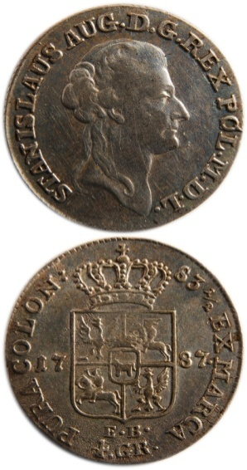
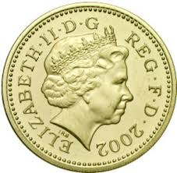
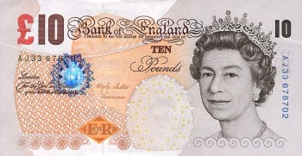
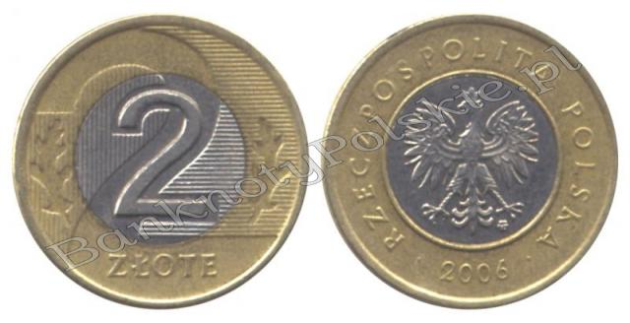
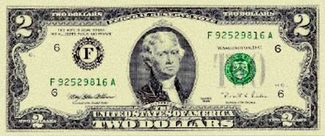
Muzeum pieniądza
Złoty polski

Slide 9
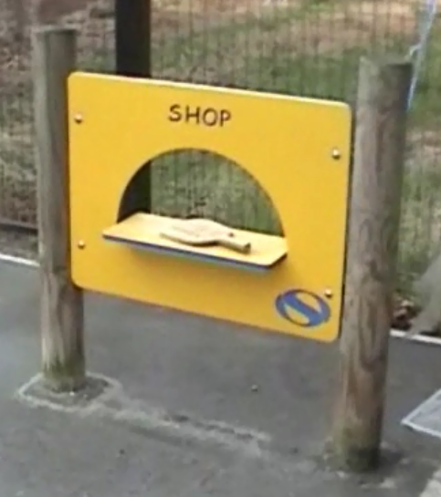
Sklep
Decydowanie o towarach
Szukanie cen i ich przeliczanie
Posługiwanie się pieniędzmi
Posługiwanie się wagą

Slide 10
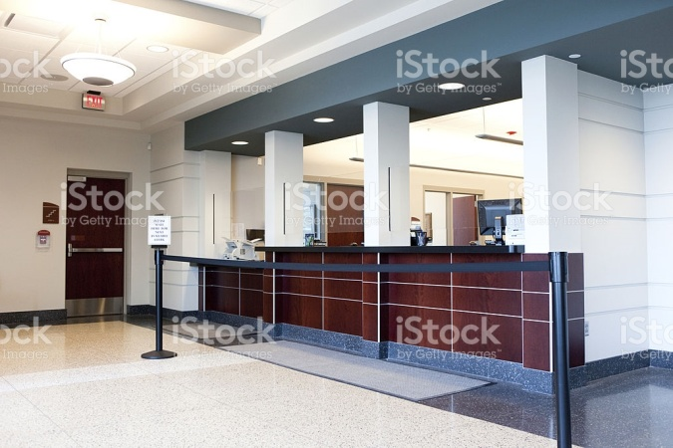
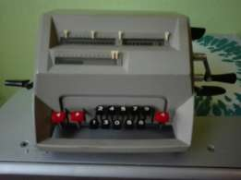
Bank/Kasa

Slide 11
Współpraca z rodzicami - cele
Zachęcanie rodziców do współodpowiedzialności za edukację finansową dziecka
Tworzenie płaszczyzny ścisłej współpracy
Angażowanie rodziców do spędzania czasu wspólnie z dzieckiem
Zdjęcia z filmu Iside Out
https://www.youtube.com/watch?v=8Cn1pYnAZSE

Slide 12
Czas na pytania

Slide 13
Czas na przerwę

